Slide 1


TRƯỜNG TIỂU HỌC BÌNH THẠNH
Chào mừng quý thầy cô
đến dự giờ
Môn: Toán
Lớp 3/4
GV: ĐINH THỊ THU HỒNG

Slide 2

KHỞI ĐỘNG

Slide 3



Thứ năm, ngày 24 tháng 3 năm 2022
Toán
KHỞI ĐỘNG
Đ
S
Em chọn hay
TIME
4
8
7
10
3
0
5
1
6
2
9
182 5
15 36
32
30
2
Đ
Đ
182 : 5 = 36 (dư 2)

Slide 4
Thứ năm, ngày 24 tháng 3 năm 2022
Toán
KHỞI ĐỘNG
Đ
S
Em chọn hay
283 6
24
43
3
0
2
5
TIME
7
1
6
8
4
9
10
7
6
4
42
S
36
7
1
283 : 6 = 47 (dư 1)
283 : 6 = 46 (dư 7)

Slide 5
Thứ năm, ngày 24 tháng 3 năm 2022
Toán
KHỞI ĐỘNG
Đ
S
Em chọn hay
TIME
4
8
7
10
3
0
5
1
6
2
9
489 5
45 97
39
35
4
489 : 5 = 97 (dư 4)
Đ

Slide 6
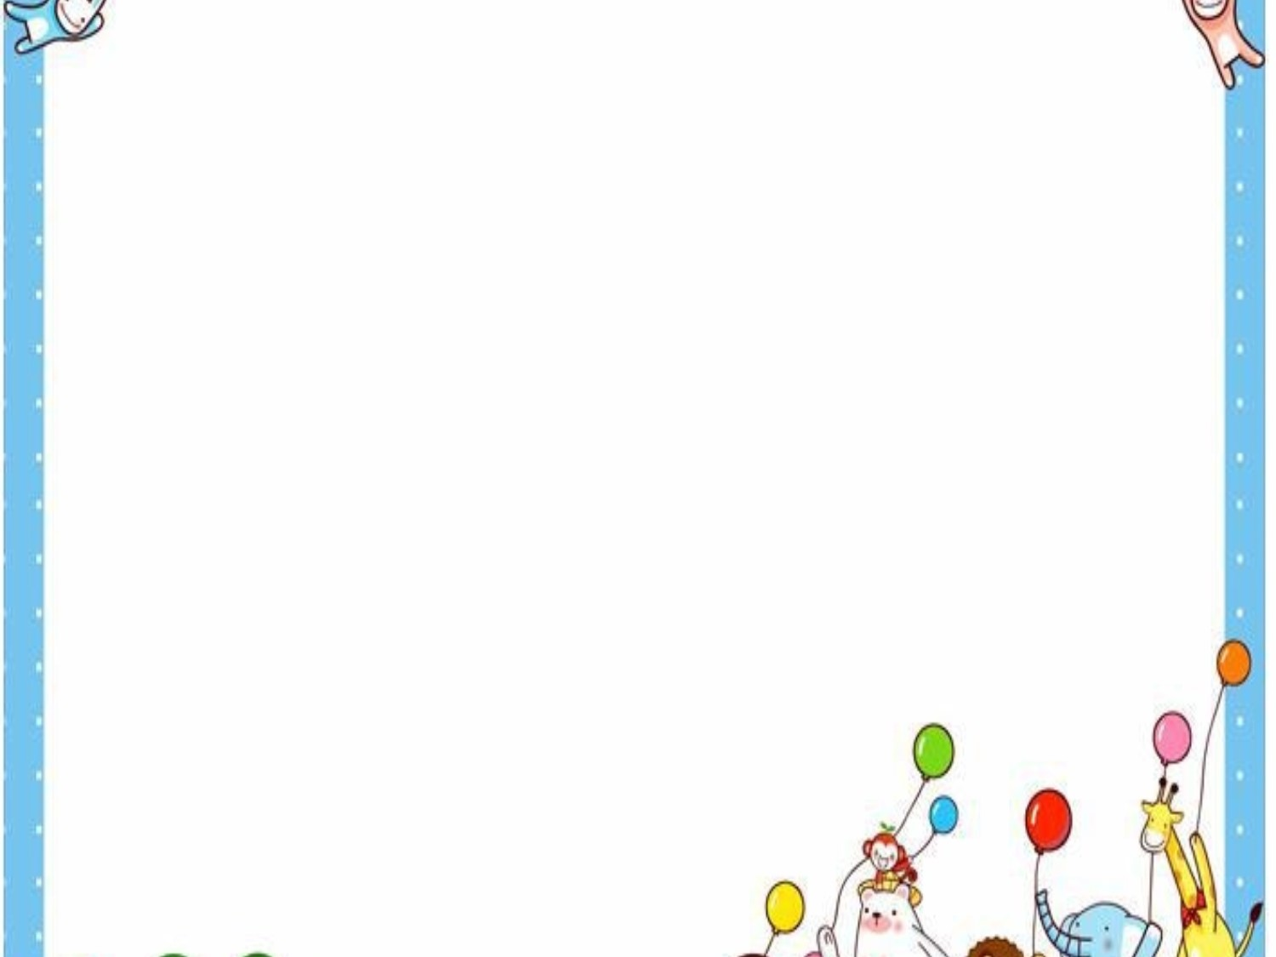
Thứ năm, ngày 24 tháng 3 năm 2022
Toán
Chia số có ba chữ số cho số có một chữ số (tiếp theo)

Slide 7

Khám phá

Slide 8

Thứ năm, ngày 24 tháng 3 năm 2022
Toán
Chia số có ba chữ số cho số có một chữ số (tiếp theo)
a) 560 : 8 = ?
5
0
8
56 chia 8 được 7, viết 7
560
6
56
7
0
7 nhân 8 bằng 56; 56 trừ 56 bằng 0.
0
0
Hạ 0; 0 chia 8 được 0, viết 0
0
0 nhân 8 bằng 0; 0 trừ 0 bằng 0
0
560 : 8 = 70

Slide 9
Thứ năm, ngày 24 tháng 3 năm 2022
Toán
Chia số có ba chữ số cho số có một chữ số (tiếp theo)
b) 632 : 7 = ?
63 chia 7 được 9, viết 9.
632
6
3
2
7
63
9
0
9 nhân 7 bằng 63; 63 trừ 63 bằng 0.
0
2
Hạ 2; 2 chia 7 được 0, viết 0.
0
0 nhân 7 bằng 0; 2 trừ 0 bằng 2.
2
632 : 7 = 90 (dư 2)

Slide 10
Thứ năm, ngày 24 tháng 3 năm 2022
Toán
Chia số có ba chữ số cho số có một chữ số (tiếp theo)
7
56
0
8
63
2
7
8
9
0
7
0
0
56
0
63
0
0
0
2
0
2
0
0
0
2
Khi chia số có ba chữ số cho số có 1 chữ số, ở lần chia thứ 2 (lần chia thứ 3), nếu số bị chia bé hơn số chia thì ta viết 0 ở thương theo lần chia đó.

Slide 11





THỰC HÀNH

Slide 12
Thứ năm, ngày 24 tháng 3 năm 2022
Toán
Chia số có ba chữ số cho số có một chữ số (tiếp theo)
1
Tính
7
420
6
a)
350
5
7
400
b)
490

Slide 13
Thứ năm, ngày 24 tháng 3 năm 2022
Toán
Chia số có ba chữ số cho số có một chữ số (tiếp theo)
2
Một năm có 365 ngày, mỗi tuần lễ có 7 ngày. Hỏi năm đó gồm bao nhiêu tuần lễ và mấy ngày?
Bài giải
Tóm tắt
Ta có 365 : 7 = 52 ( dư 1)
7 ngày : 1 tuần
Vậy năm đó gồm 52 tuần lễ và 1 ngày.
365 ngày : .... tuần và .... ngày?
Đáp số: 52 tuần lễ và 1 ngày

Slide 14

Thứ năm, ngày 24 tháng 3 năm 2022
Toán
Chia số có ba chữ số cho số có một chữ số (tiếp theo)
3
Đ hay S ?
a)
185 6
b)
283 7
18 30
28 4
0
05
Đ
03
S
0
0
5
3
185 : 6 = 30 (dư 5)
283 : 7 = 4 (dư 3)

Slide 15

VẬN DỤNG

Slide 16
Thứ năm, ngày 24 tháng 3 năm 2022
Toán
VẬN DỤNG
Viết chữ cái trước câu trả lời đúng vào bảng con:
TIME
4
8
7
10
3
0
5
1
6
2
9
Kết quả của phép chia 480 : 4 là
A. 12 B. 120 C. 124

Slide 17
Thứ năm, ngày 24 tháng 3 năm 2022
Toán
VẬN DỤNG
Viết chữ cái trước câu trả lời đúng vào bảng con:
TIME
4
8
7
10
3
0
5
1
6
2
9
b) Kết quả của phép chia 725 : 6 là
A. 12 (dư 5) B. 120 (dư 1) C. 120 (dư 5)

Slide 18

Thứ năm, ngày 24 tháng 3 năm 2022
Toán
Chia số có ba chữ số cho số có một chữ số (tiếp theo)
DẶN DÒ:
- Xem lại bài
- Chuẩn bị bài: Giới thiệu bảng nhân. Giới thiệu bảng chia.

Slide 19

XIN CHÀO QUÝ THẦY CÔ
CHÚC CÁC EM HỌC TỐT!

